Slide 1
এই স্লাইডটি সম্মানিত শিক্ষকবৃন্দের জন্য হাইড করে রাখা আছে। প্রতিটি স্লাইডের প্রয়োজনীয় নির্দেশনা স্লাইডের নিচে নোটে দেওয়া আছে, যা ক্লাস পরিচালনার জন্য সহায়ক। F$5$ চেপে শুরু করলে এই স্লাইডটি প্রদর্শিত হবে না। তাই F$5$চেপে শিক্ষক কন্টেন্টটি শ্রেণিতে শুরু করতে পারেন। শিক্ষককে কন্টেন্টটি পাঠ্যবইয়ের সাথে মিলিয়ে নেয়ার অনুরোধ রইল।
প্রেজেন্টেশন চলাকালীন যে কোন স্লাইড হাইড করার জন্য b চাপুন। আনহাইড করার জন্য আবার b চাপুন।

Slide 2
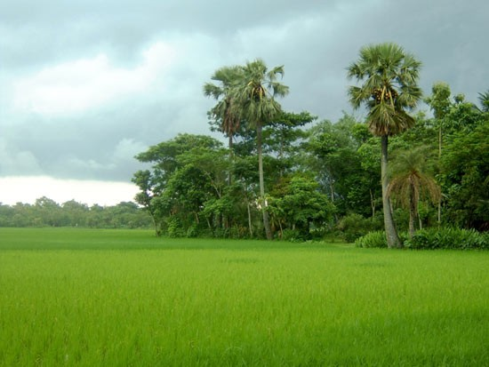
অনলাইন স্কুল ক্লাসে সবাইকে স্বাগতম
স্বাগতম

Slide 3
পরিচিতি
শ্রেণিঃ ৯ম
বিষয়ঃ জীববিজ্ঞান
অধ্যায়ঃ ৭ম
সময়ঃ ২০ মিনিট
তারিখঃ ২১-০৬-২০২০
মোঃ মিজানুর রহমান
সহকারী শিক্ষক (বিজ্ঞান)
শ্যামপুর ইসলামিয়া দাখিল মাদরাসা
আলমডাঙ্গা,চুয়াডাঙ্গা
জেলা অ্যাম্বাসেডর চুয়াডাঙ্গা
মোবাইলঃ ০১৭৩৬-৫৬৯৯১২
ইমেইল - mizan1017@gmail.com

Slide 4
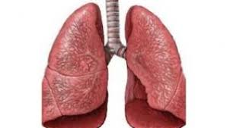
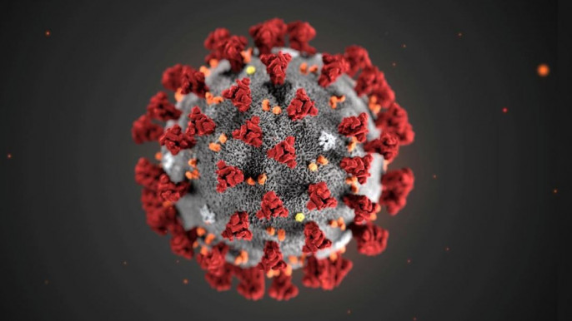
নিচের চিত্রগুলো লক্ষ্য কর
ফুসফুস
করোনা ভাইরাস

Slide 5
নিউমোনিয়া ও যক্ষা

Slide 6
শিখনফল
এই পাঠ শেষে শিক্ষার্থীরা- ১. নিউমোনিয়া ও যক্ষা সম্পর্কে বলতে পারবে।
২. নিউমোনিয়ার ও যক্ষা রোগের কারন ও লক্ষণ
লিখতে পারবে। ৩. নিউমোনিয়া ও যক্ষা রোগের প্রতিকার ও প্রতিরোধ
ব্যাখ্যা করতে পারবে।

Slide 7
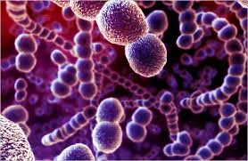
নিউমোনিয়ার কারণ:
নিউমোনিয়া: নিউমোনিয়া ব্যাকটেরিয়া ঘটিত রোগ। নিউমোকক্কাস (Pneumococcus) নামক ব্যাকটেরিয়া এ রোগের অন্যতম কারন।

Slide 8
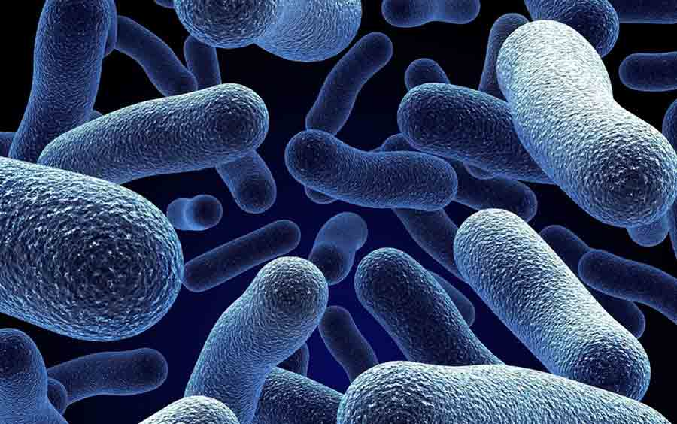
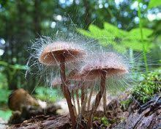
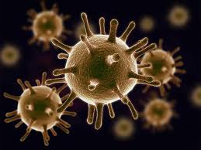
নিউমোনিয়ার আরও কারণ:
বিভিন্ন ধরনের ব্যাকটেরিয়া
নিউমোনিয়ার কারন
ছত্রাক
ভাইরাস

Slide 9
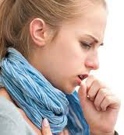
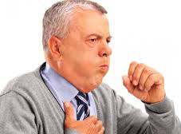
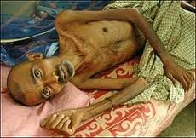
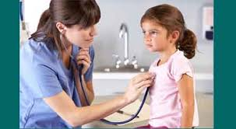
নিউমোনিয়ার লক্ষণ:
কফ সৃষ্টি
মারাত্মক শ্বাসকষ্ট
নিউমোনিয়ার লক্ষণ
কাশি ও শ্বাসকষ্ট
জ্বর

Slide 10
জোড়ায় কাজ
সময়: 5মিনিট
কী কী কারণে নিউমোনিয়া হয়?
নিউমোনিয়ার লক্ষণগুলো লেখ।

Slide 11
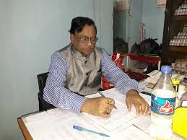
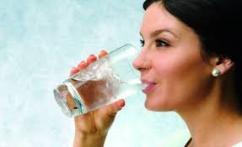
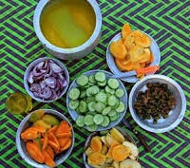
ডাক্তারের পরামর্শ নেওয়া
নিউমোনিয়ার প্রতিকার:
প্রতিকার
বেশি করে পানি পান
তরল ও পুষ্টিকর খাবার খাওয়া

Slide 12
প্রতিরোধ:
ধূমপান পরিহার
উষ্ণতা ও শুষ্ক পরিবেশ
প্রতিরোধ
আলো বাতাসপূর্ণ গৃহে বাস

Slide 13
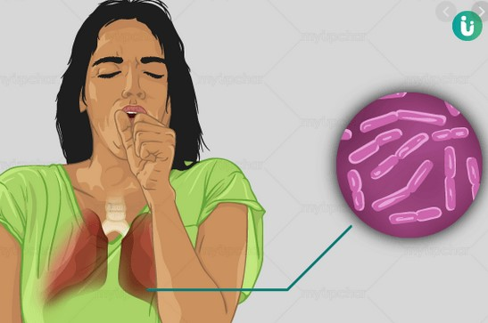
যক্ষা কী ?
যক্ষা একটি মারাত্মক সংক্রামক রোগ যা প্রাথমিকভাবে ফুসফুসকে আক্রান্ত করে।

Slide 14
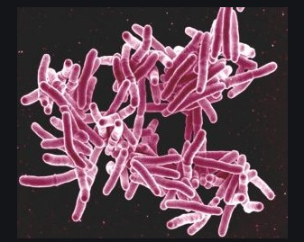
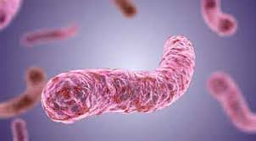
যক্ষা রোগের জীবাণু
Mycobacterium tuberculosis

Slide 15
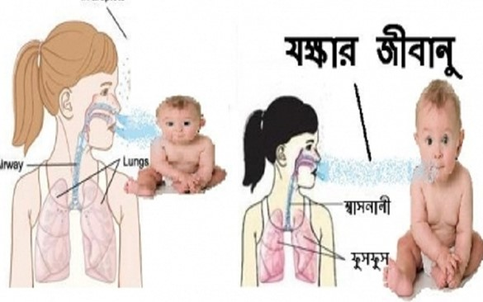
যক্ষা রোগের জীবাণু কিভাবে ছড়ায় ?
বাতাসের মাধ্যমে যক্ষা রোগের জীবাণু ছড়ায়।
যক্ষা রোগে আক্রান্ত ব্যক্তির হাঁচি বা কাশির মাধ্যমে রোগের জীবাণু বাতাসে গিয়ে মিশে এবং রোগের সংক্রমণ ঘটায়।

Slide 16
রোগ নির্ণয়ঃ
ত্বকের পরীক্ষা
রক্তের পরীক্ষা
কফ পরীক্ষা

Slide 17
অন্যান্য পরীক্ষাঃ
বুকের এক্স-রে পরীক্ষা অথবা সিটি স্ক্যান
কালচার টেস্ট
পরীক্ষার ফল নেতিবাচক হলেও অনেক সময় যক্ষার সংক্রমণ হতে পারে।
যক্ষার সংক্রমণের ৮-১০ সপ্তাহ পরে তা ত্বকের পরীক্ষায় ধরা পড়ে। তার আগে পরীক্ষা করলে ধরা নাও পড়তে পারে।

Slide 18
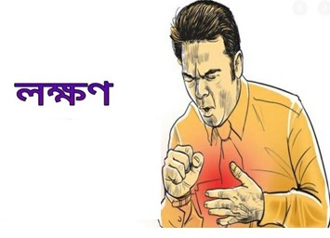
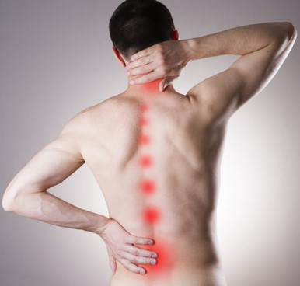
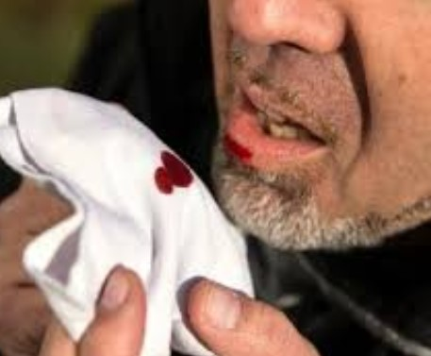
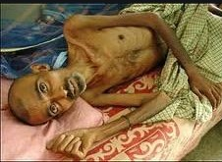
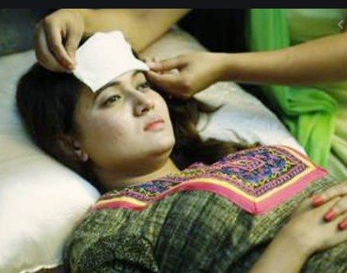
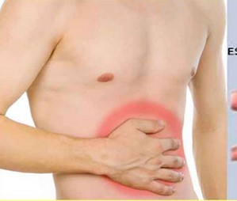
অন্ত্র ও খাদ্যনালীর যক্ষ্মার লক্ষণগুলো হল পেটফাঁপা, পেটব্যথা, ক্ষুধামন্দা, বদহজম, পেটের মধ্যে বুটবাট শব্দ হওয়া আবার কখনও কখনও পাতলা পায়খানা, খাবারে অরুচি ইত্যাদি।
অস্বাভাবিকভাবে ওজন হ্রাস পাওয়া
কাশির সঙ্গে কফ এবং রক্ত আসলে
বুকে ও পিঠে ব্যথা হয় ।
সাধারনত তিন সপ্তাহের বেশি সময় ধরে কাশি
রাতে ঘাম হয়, বিকেলে জ্বর আসে। দেহের তাপমাত্রা খুব বেশি বাড়েনা।

Slide 19
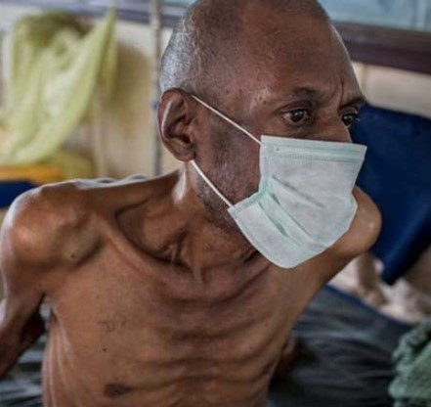
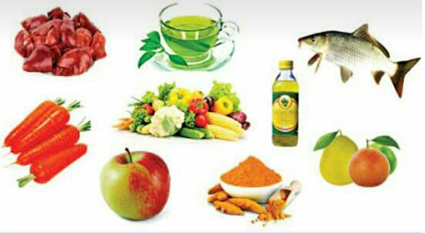
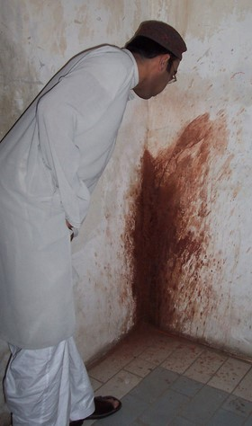
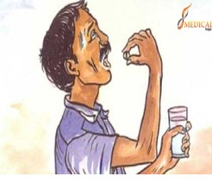
প্রয়োজনে রোগীকে হাসপাতালে বা স্যানাটোরিয়ামে পাঠানো
যেখানে সেখানে থুথু না ফেলা। রোগীর কফ, থুথু নির্দিষ্ট পাত্রে ফেলে তা মাটিতে পুঁতে ফেলা।
ডাক্তারের পরামর্শ ছাড়া কোনো অবস্থায়ই ঔষধ বন্ধ না করা।
এজন্য ডাক্তারের পরামর্শ অনুযায়ী রোগের ধরণ, মাত্রা এবং রুগীর বয়স অনুসারে ঔষধের কোর্স সম্পূর্ণ করতে হবে।
রোগীকে পুষ্টিকর খাবার দিতে হবে।
প্রতিকার

Slide 20
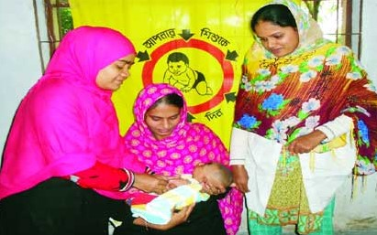
প্রতিরোধঃ
জন্মের পর পর প্রত্যেক শিশুকে বিসিজি টিকা দেয়া

Slide 21
বাড়ীর কাজ
প্র: ফুসফুস কিভাবে ভাল রাখা যায় ?

Slide 22
ধন্যবাদ

